Slide 1
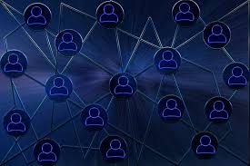
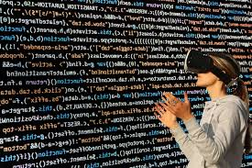
Informatik
in allen Lebensbereichen präsent
hoher Praxisanteil
kreativ
vielseitig
zukunftsträchtig
Arbeit in Teams

Slide 2
Informatik
"Du hast noch nie programmiert und schon gar keine App? Hast keine Ahnung, wie ein Computer von innen aussieht? Fragst dich schon immer, wie Daten im Internet eigentlich so schnell sein können? Glaubst nicht daran, dass Computer irgendwann den Menschen ersetzen können? Wüsstest gerne, warum man Mathe braucht, um ein Bild auf dem Bildschirm zu erzeugen? Oder willst auch heute schon das Haus der Zukunft mitgestalten?"
Quelle: https://schuelerlabor.informatik.rwth-aachen.de

Slide 3
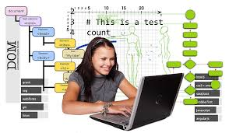
Wer sollte Informatik wählen?
Vorurteile:
Geeignet nur für Programmierfreaks und Nerds
Nur zu schaffen mit sehr guten Mathe- und Physiknoten
Vorkenntnisse über Hardware nötig
Nötig:
Interesse an 'Informatik und Gesellschaft'
Interesse an Grundprinzipien von Computern
Logisches Denken
Bereitschaft zur Arbeit in Projekten und Gruppen

Slide 4
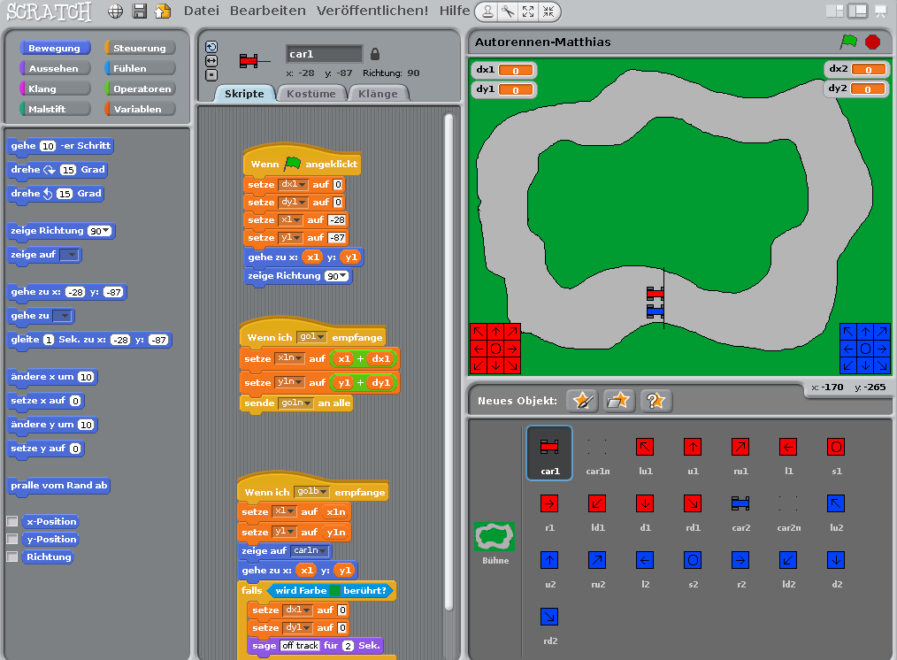
Themen der Informatik
Grundverständnis der Informatik als Wissenschaft der strukturierten Informationsverarbeitung
Algorithmik (Spieleprogrammierung)
Internet
Webdesign
Datenschutz und Sicherheitsfragen
Hardware: Grundmodell & Techniken

Slide 5
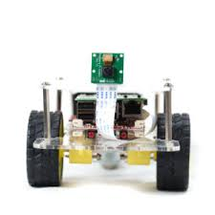
Themen der Informatik
Calliope, RasperryPi, Roboter & Co
Graphikbearbeitung: Bildmanipulation und Meinungsbeeinflussung
Einstieg in automatisierte Prozesse
Datenbanken und Homepage
Officeprodukte (implizit)
Programmierung: Spiele, Roboter, Hausautomatisation, ...

Slide 6
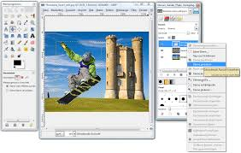
Werkzeuge
sind am Inhalt orientiert und vielfältig
Software:
Anwendungssoftware
Modellierungstools
Entwicklungsumgebungen
Programmiersprachen

